Slide 1
A hasznos .htaccess fájl
A .htaccess (Apache webszerver egyik fájlja) tartalmának módosításával számos feladatot lehet megoldani:
– honlap egészének vagy egyes részeinek név/jelszavas védelme
– honlapod tartalmának más lapra linkelését le lehet tiltani
– egyéni hibalapok (pl. 404)
– látogatók tiltása IP alapján
– stb….
https://www.ict.social/php/mvc/object-oriented-mvc-cms-in-php-htaccess-autoloader-common-controller-course
.htaccess
I'm sure you're already familiar with the .htaccess file. It's an Apache web server configuration file, which specifies what happens when a user enters a URL address. This process happens before the PHP language is even executed.

Slide 2
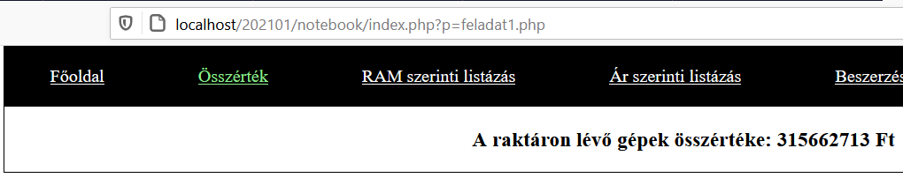

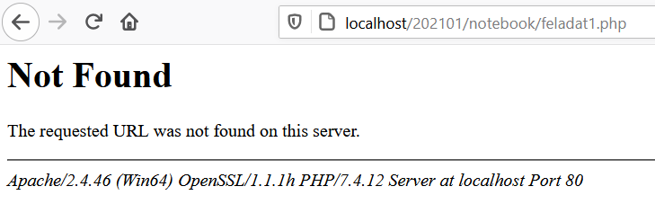
How to deny access to specific pages with htaccess
How can I send a 404 page error for specific pages that exist on the web server? (Using htaccess).
For example, I have a config.php file and when I go to localhost/config.php it just shows a blank white page with nothing in it. I want it to appear as a 404 page, like the page doesn't exist.
RewriteEngine On
RewriteCond %{REQUEST_FILENAME} !-d
RewriteCond %{REQUEST_FILENAME} !-f
RewriteRule ^config\.php$ - [R=404,L]
RewriteRule ^feladat1\.php$ - [R=404,L]
-ha a felhasználó az url-t átjavítja:
-ennek megakadályozása:
RewriteRule ^feladat1\.php$ - [R=404,L]

Slide 3
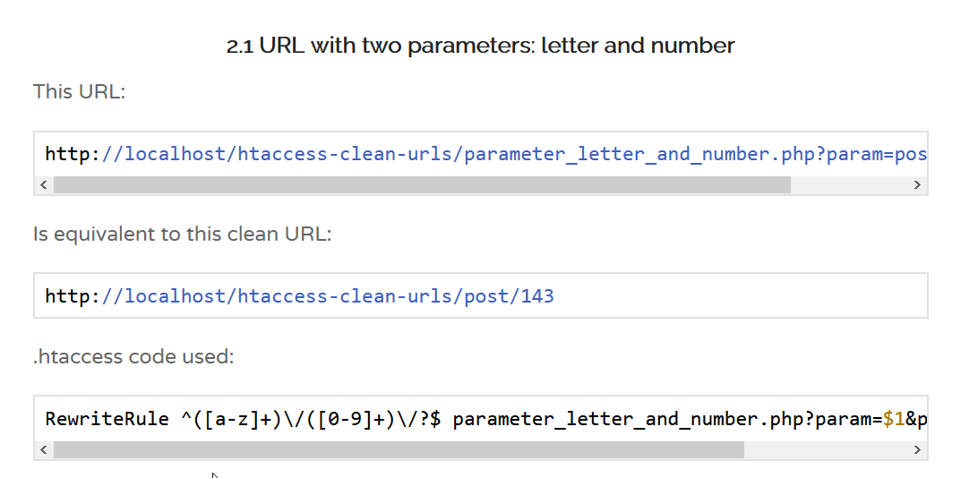
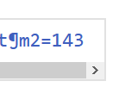

SEO friendly urls
RewriteRule ^([a-z]+)\/([0-9]+)\/?$ parameter_letter_and_number.php?param=$1&param2=$2 [NC]

Slide 4
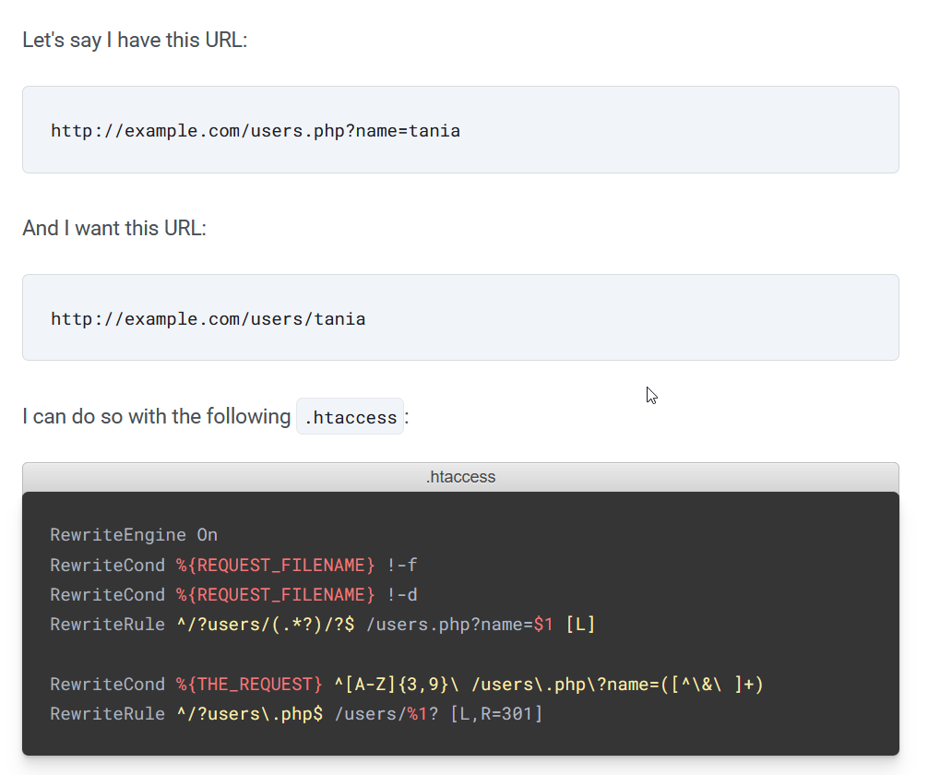

Slide 5
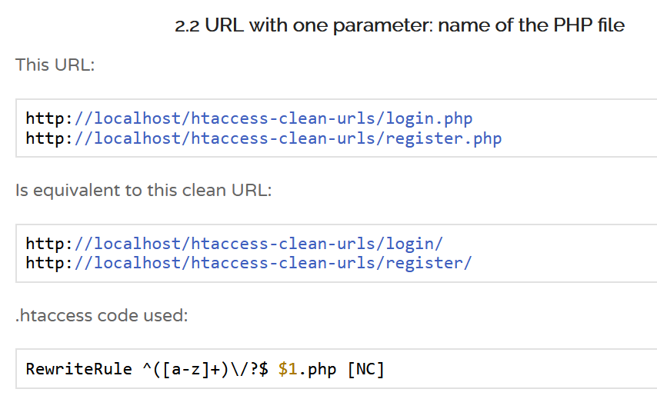
RewriteRule ^([a-z]+)\/?$ $1.php [NC]

Slide 6

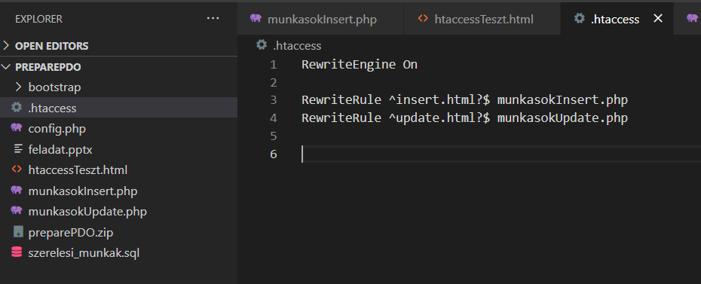
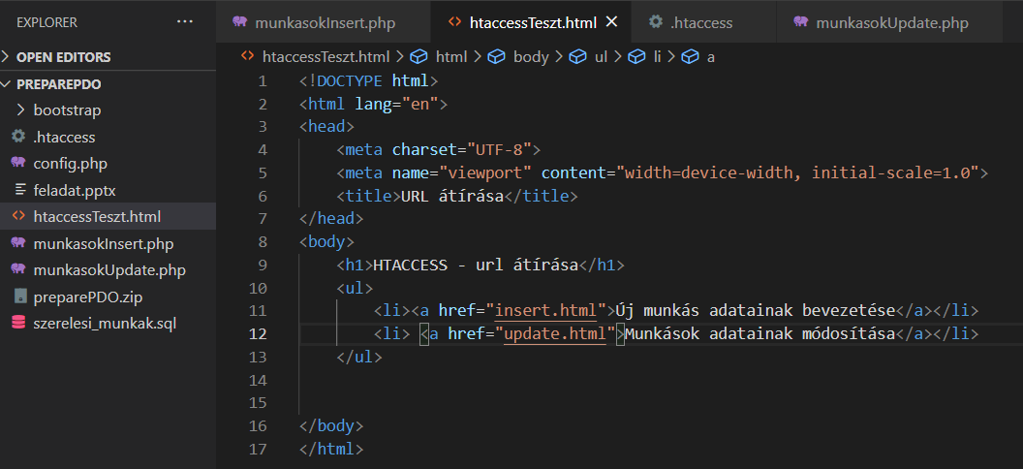
RewriteEngine On
#átkeresztelés:
RewriteRule ^insert.html?$ munkasokInsert.php
RewriteRule ^update.html?$ munkasokUpdate.php

Slide 7
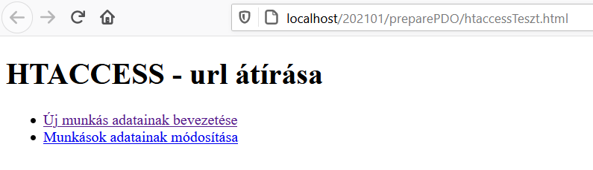
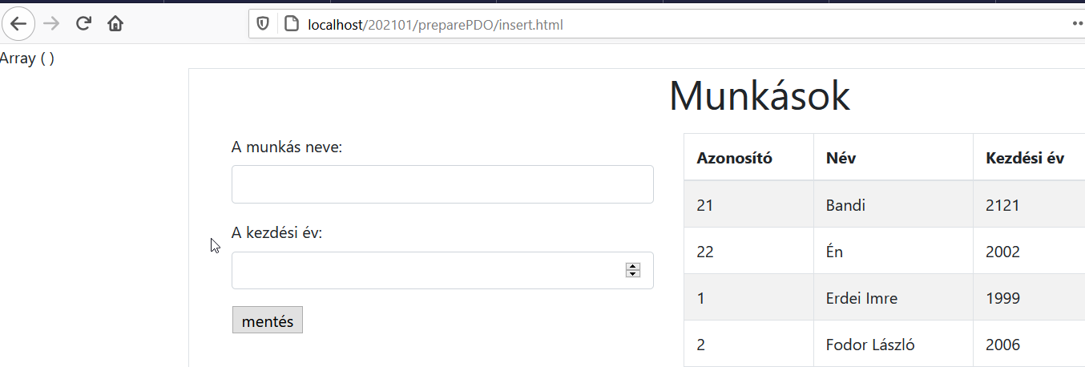
insert.html fájl nem létezik a projekt könyvtárában !!

Slide 8
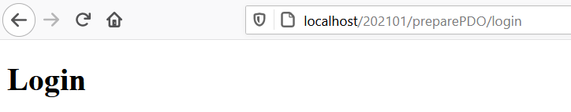

-minden php kiterjesztésű fájlnál a kiterjesztés elhagyása:
RewriteEngine On
#php kiterjesztés eltüntetése:
RewriteCond %{REQUEST_FILENAME} !-d
RewriteCond %{REQUEST_FILENAME}\.php -f
RewriteRule ^(.*)$ $1.php [NC,L]

